Slide 1
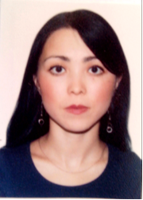
Поздравляем Омарову Айнуру Тояковну с присуждением ученой степени доктора PhD по специальности «Менеджмент»

Slide 2
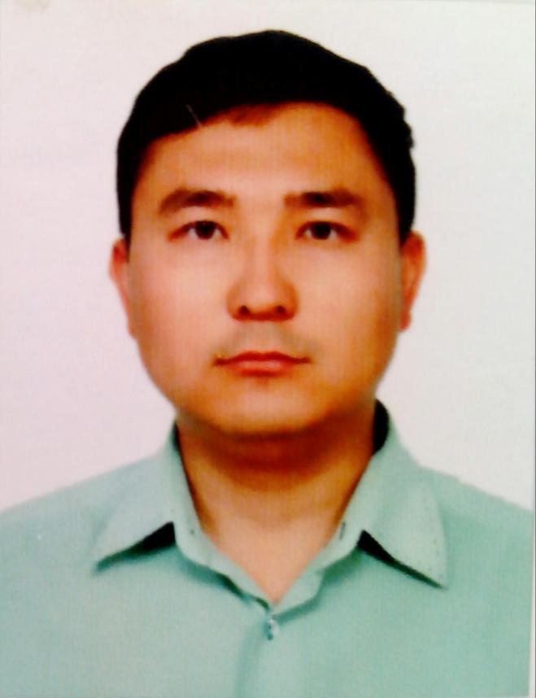
Поздравляем Бокенчина Казбека Куандыковича с присуждением ученой степени доктора PhD по специальности «Государственное и местное управление»

